Slide 1
Муниципальное дошкольное образовательное учреждение
города Новосибирска МАДОУ д/с № 72 « Мир детства».
Дидактическая игра «Безопасный путь в детский сад»
Образовательная область: «Познавательное развитие»
Возрастная категория: 6-7 лет
Авторы:
Шевень Ольга Анатольевна
Рудакова Анастасия Николаевна

Slide 2
Дидактическая игра:
«Безопасный путь в детский сад»
Цель: формирование развития у детей навыков безопасного поведения на дороге, систематизирование знаний о правилах дорожного движения в игровое форме.
Обучающие задачи:
Углублять представления детей о правилах дорожного движения, полученные ранее .
Углублять и расширят знания детей о знаках – помощниках на дорогах.
Обучать детей безопасному поведению в дорожной среде.
Развивающие задачи:
Развивать логическое мышление, сообразительность, внимание, речь.
Развивать способность планирования последовательности своих действий и программирования.
Воспитательные задачи:
-Воспитывать нравственные качества личности необходимые для усвоения и выполнения правил дорожного движения: внимательность, наблюдательность, дисциплинированность.

Slide 3
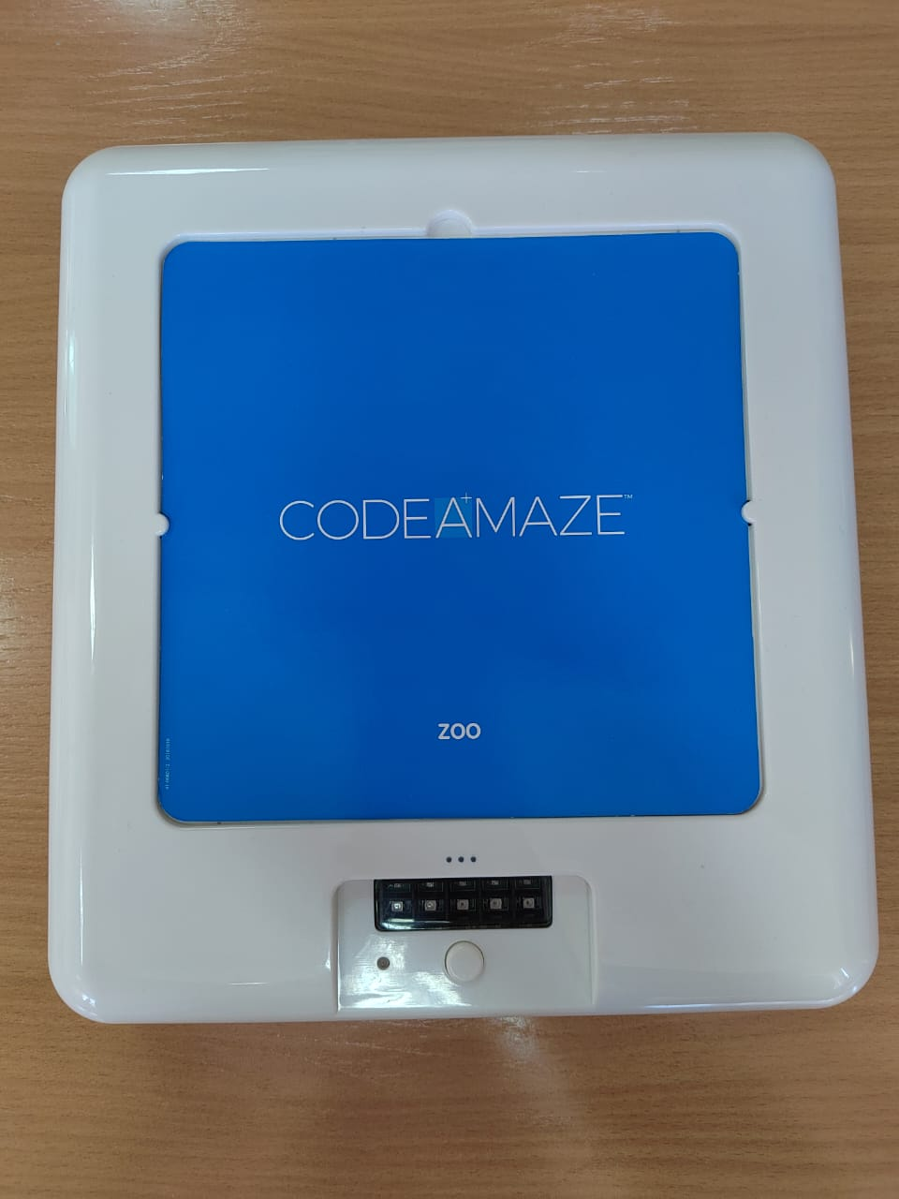
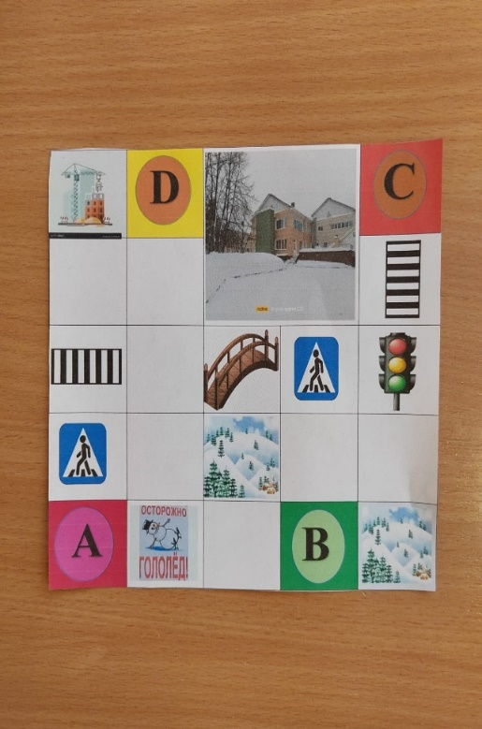
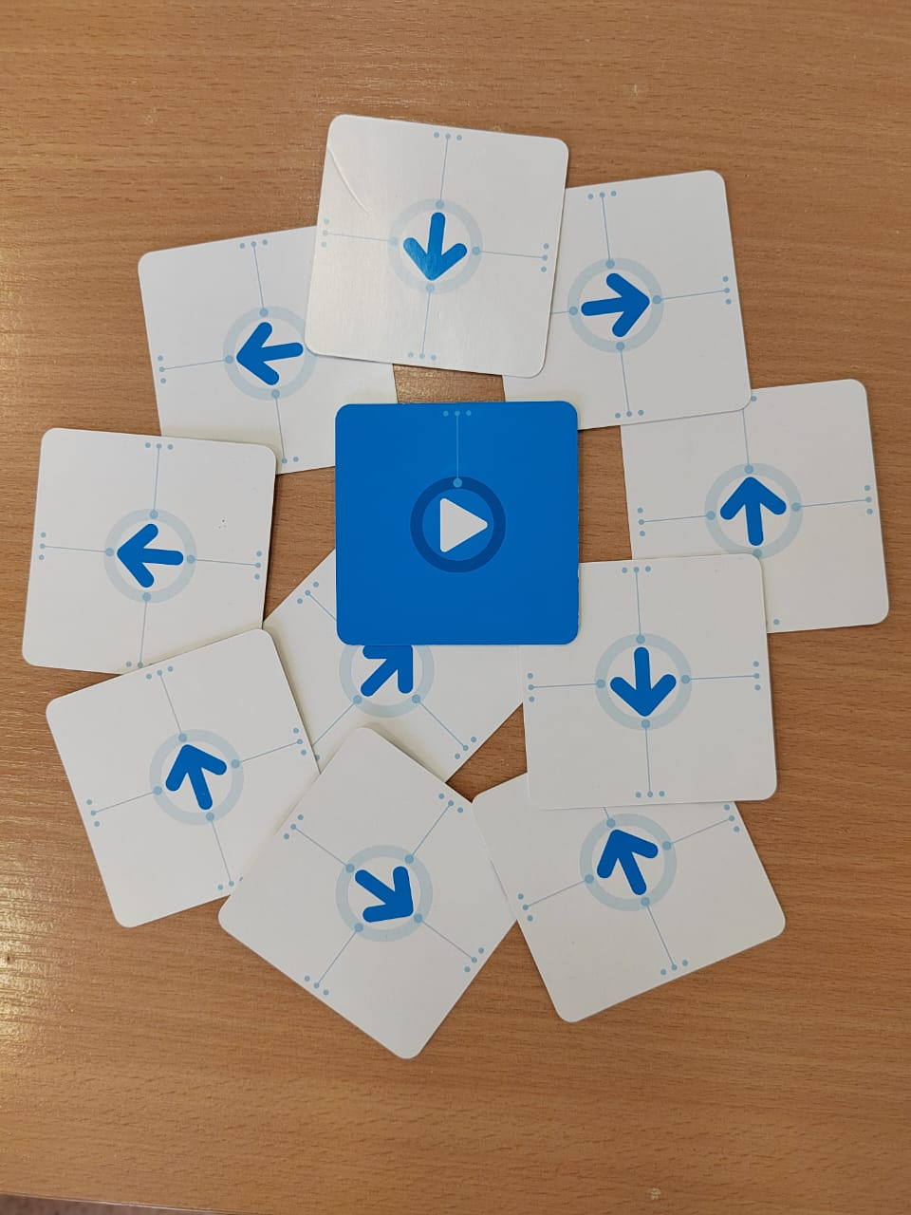
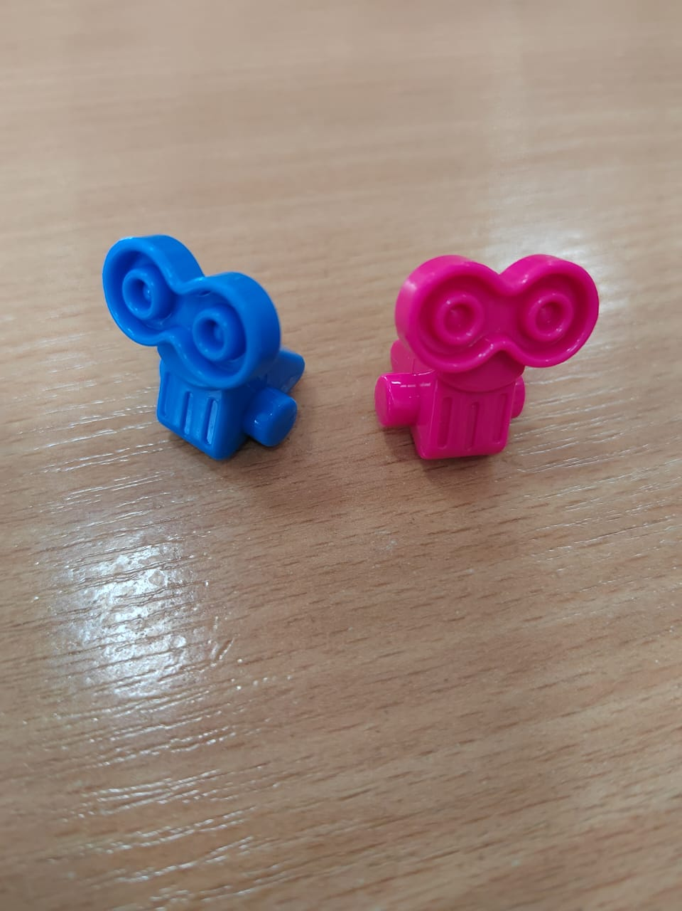
Материал к игре:
«Удивительный код»: игровая магнитная платформа со считывателем, комплект карточек со стрелками, тематическая карточка с заданиям, фигурки- роботы.

Slide 4
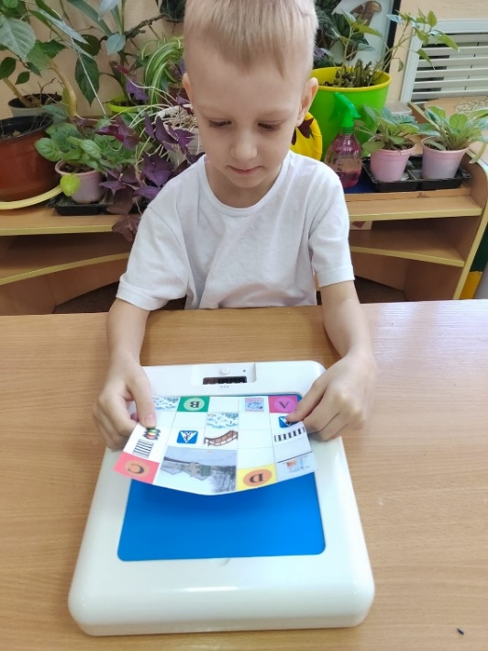
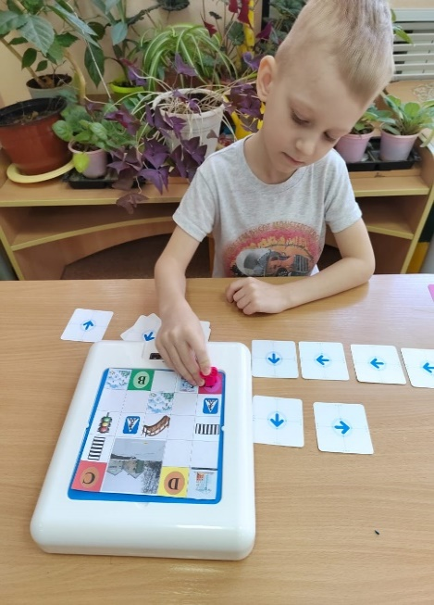
Описание игры
В игре участвует один ребенок
Шаг первый: ребенок выкладывает тематическую карточку на магнитную платформу.
Шаг второй: воспитатель дает задание ребенку проложить на тематической карточке безопасный путь в детский сад
Шаг третий: ребенок выкладывает путь из карточек со стрелками на столе.
Шаг четвертый: ребенок ставить робота на магнитное поле

Slide 5
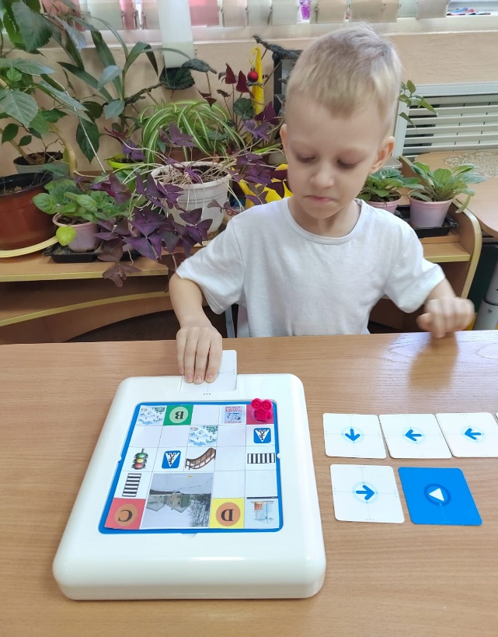
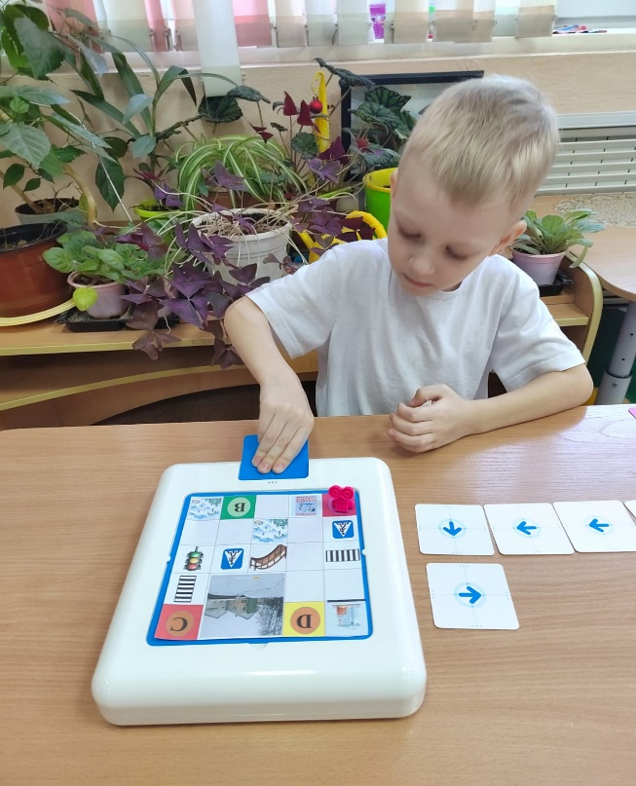
Шаг пятый: игрок прикладывает карточки со стрелками к считывателю на игровое платформе, программируя действия робота
Шаг шестой: ребенок прикладывает карточку «в путь» и фигурка начинает перемещаться по магнитной платформе, выполняя действия игрока.

Slide 6
Второй вариант. « Собери светофор»
Обучающие задачи:
Закреплять умение составлять целостное изображение предмета из отдельных частей.
Углублять знания детей о помощниках на дорогах
Закреплять умения ориентироваться на плоскости и понимать пространственную терминологию (вверх – низ, влево- вправо)
Развивающие задачи:
Развивать логическое мышление, внимание, сообразительность, речь.
Развивать способность планирования последовательности своих действий и программирования
Воспитательные задачи:
- Воспитывать нравственные качества личности необходимые для усвоения и выполнения правил дорожного движения: внимательность, наблюдательность, дисциплинированность

Slide 7
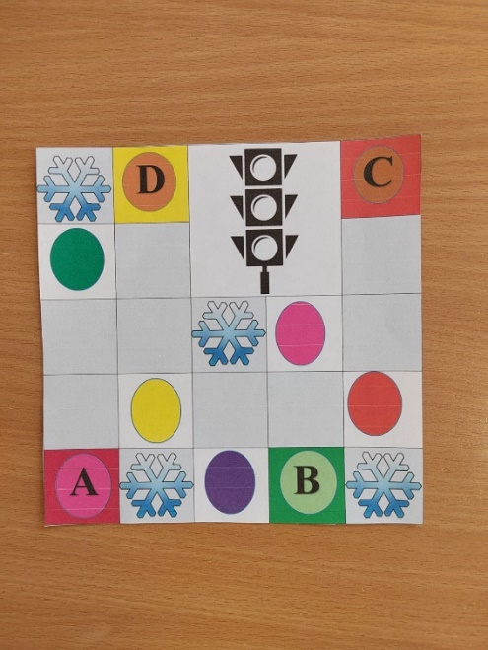
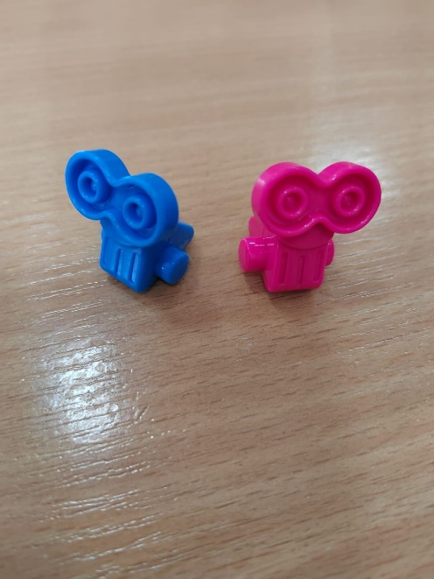
Материал к игре:
«Удивительный код»: игровая магнитная платформа со считывателем, комплект карточек со стрелками, тематическая карточка с заданиям, фигурки - роботы.

Slide 8
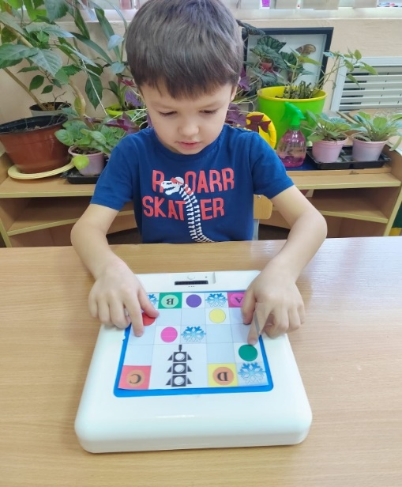
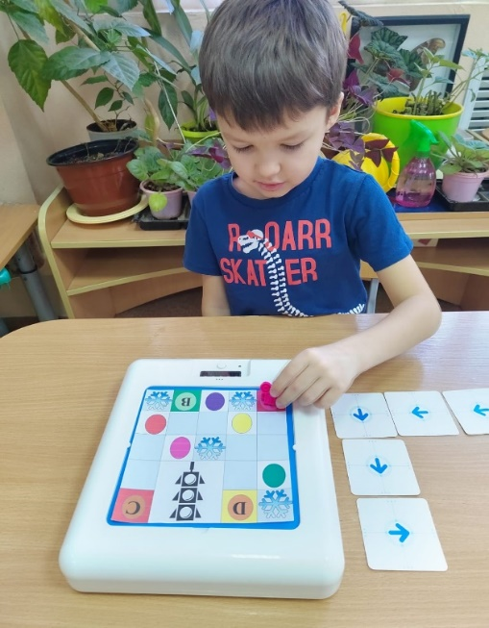
Описание игры
В игре участвует один ребенок
Шаг первый: ребенок выкладывает тематическую карточку на магнитную платформу.
Шаг второй: воспитатель дает задание ребенку собрать светофор в правильной цветовой последовательности
Шаг третий: ребенок выкладывает путь из карточек со стрелками на столе.
Шаг четвертый: ребенок ставить робота на магнитное поле

Slide 9
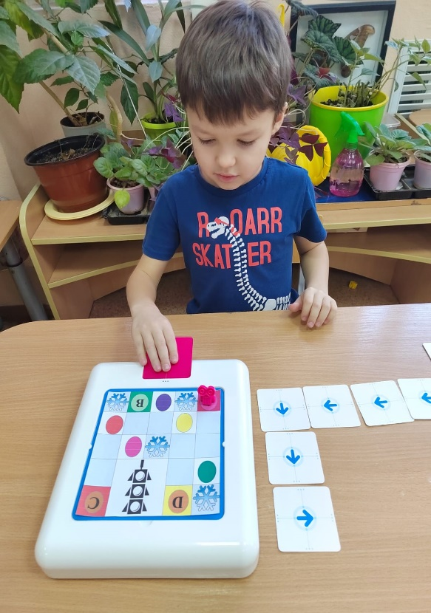
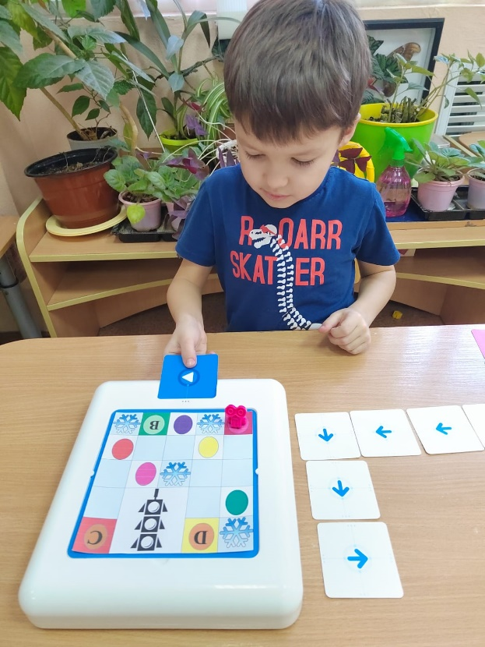
Шаг пятый: игрок прикладывает карточки со стрелками к считывателю на игровое платформе, программируя действия робота
Шаг шестой: ребенок прикладывает карточку «в путь» и фигурка начинает перемещаться по магнитной платформе, выполняя действия игрока

Slide 10
Желаем удачной
интересной игры

